Slide 1
Муниципальное дошкольное образовательное учреждение «Детский сад № 233»
Мини- музей
в системе патриотического воспитания детей дошкольного возраста
Воспитатель Михайлова О.С.
29.11.2018 год

Slide 2
Цель: становление бережного отношения к достояниям истории и культуре своего народа.

Slide 3
Задачи:
*формировать представления об истории жилища, предметов быта, о развитии цивилизации, о составе семьи;
*формировать бережное отношение к природе и всему живому;
*формировать первоначальные представления об истории России, основных исторических событиях;
*развивать интерес к русским традициям и промыслам;
*воспитывать чувства ответственности и гордости за достижения своей страны;
*воспитывать чувства уважения к другим народам.

Slide 6
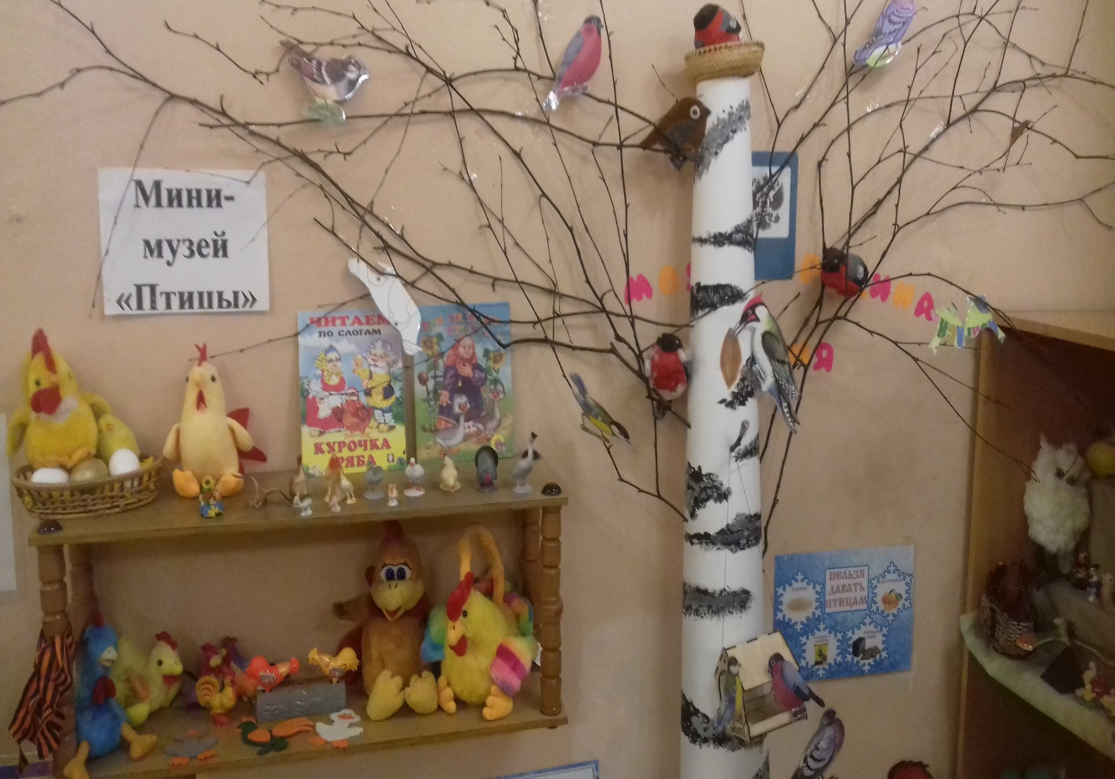

Slide 7
О музее «Русская изба»
Создать музей- лиха беда начало,
Каким же надо оптимистом быть,
Труда и сил физических немало,
Всю душу в своё детище вложить.
Какой плетень-красавец у крылечка,
Какой колодец дивный средь берёз
И не сама в избе сложилась печка,
Чтоб было здесь тепло в любой мороз.
К избе от сердца проторить дорогу,
Чтоб сохранить исконный, русский дух,
Чтоб всяк, пришедший к этому порогу,
К своим истокам сердцем не был глух,
И наш наказ от русского народа:
Родная «Русская изба», держись!
Расти, музей, и крепни год от года,
Пусть все задумки воплотятся в жизнь!

Slide 8
В музее дети знакомятся с бытом и трудом русских крестьян.
В работе с детьми используются различные формы: занятия, экскурсии-путешествия в историю отдельных вещей и традиционного быта в целом (история самовара, утюга, сундука); целый ряд занятий построен в форме инсценировок- это посиделки, где дети как бы становятся участниками событий, на которых не только веселились, но и работали. К занятиям в музее широко привлекается фольклорный материал: народные песни, хороводные и подвижные народные игры, пословицы, поговорки, загадки.

Slide 9
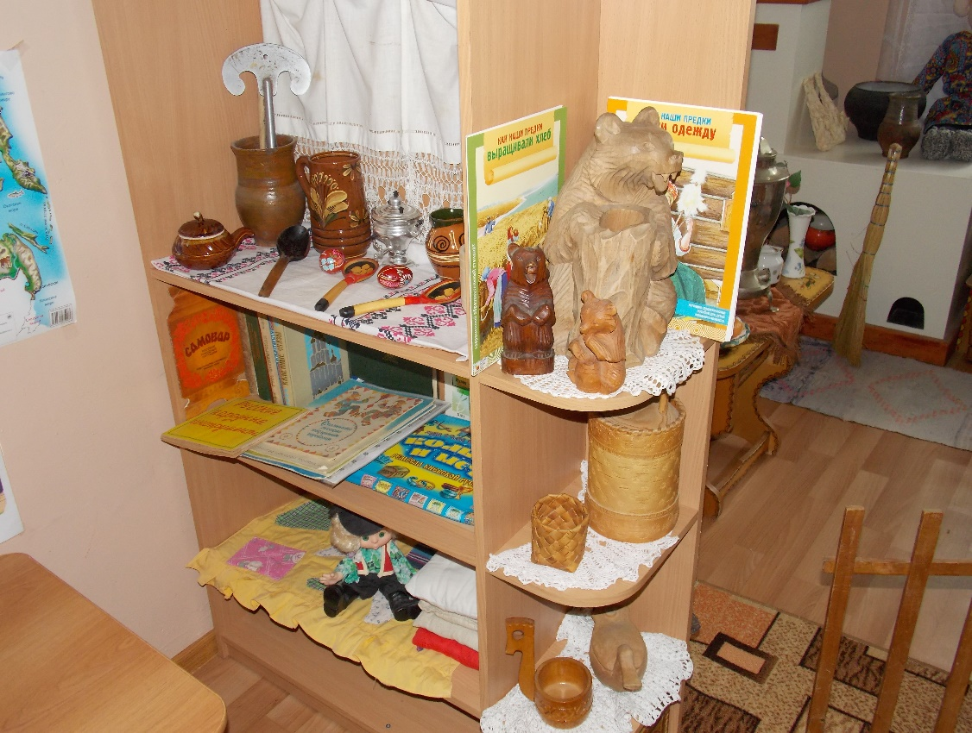

Slide 10
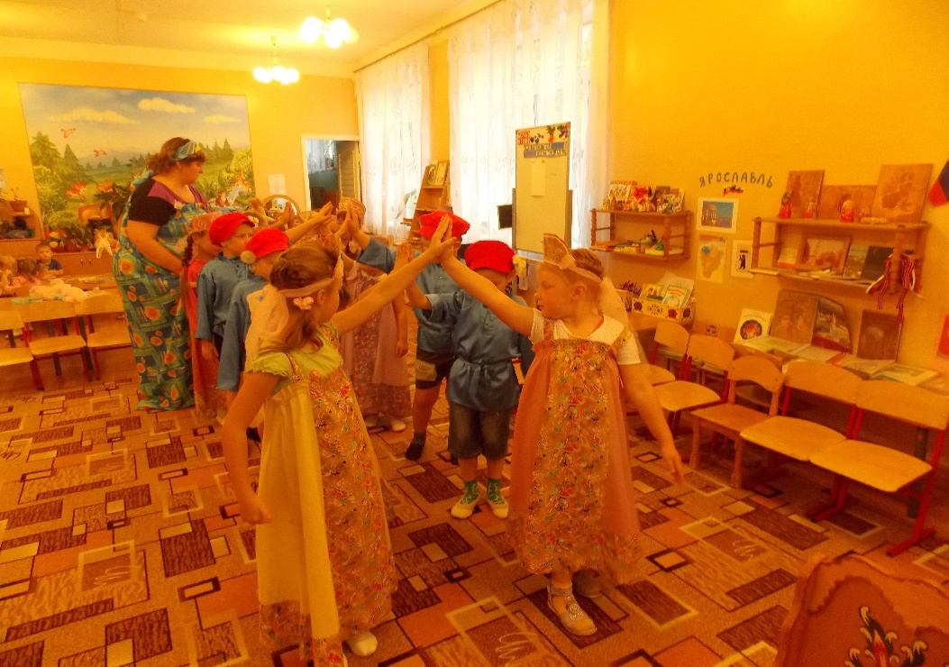
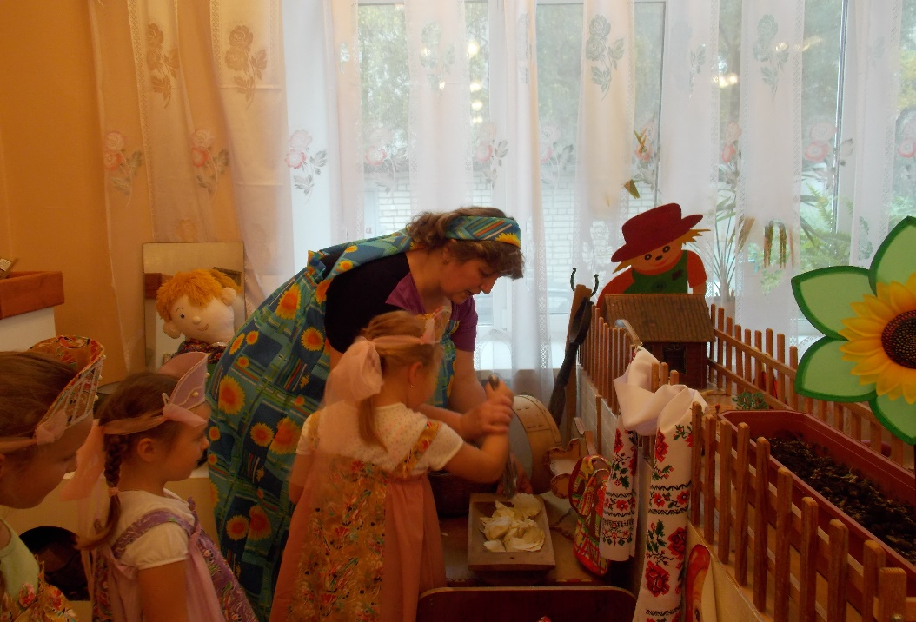

Slide 11
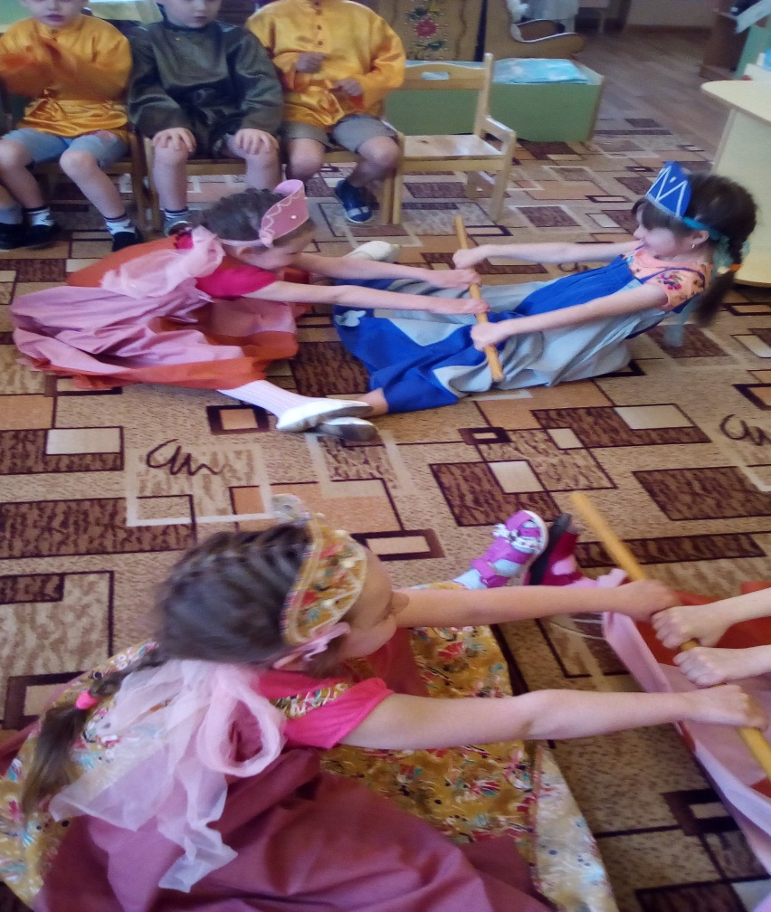

Slide 14
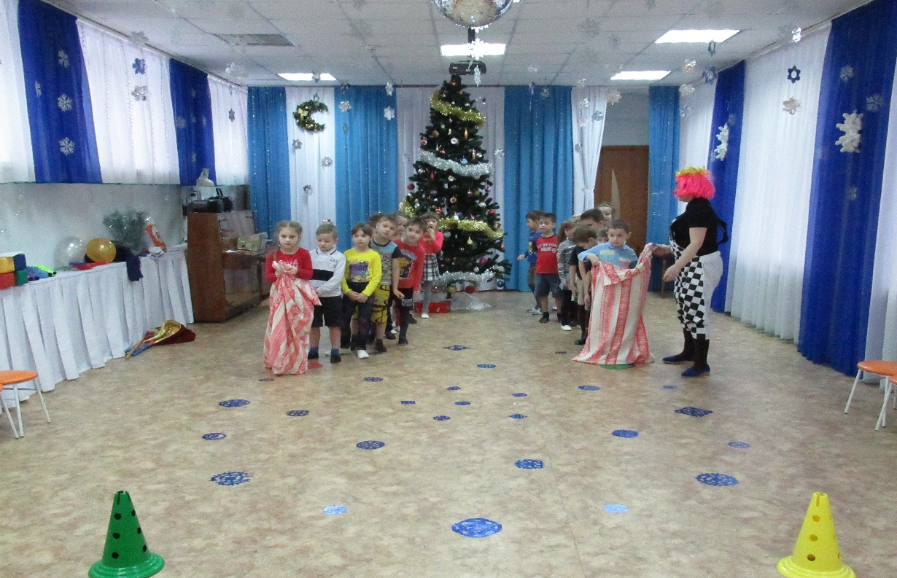

Slide 16
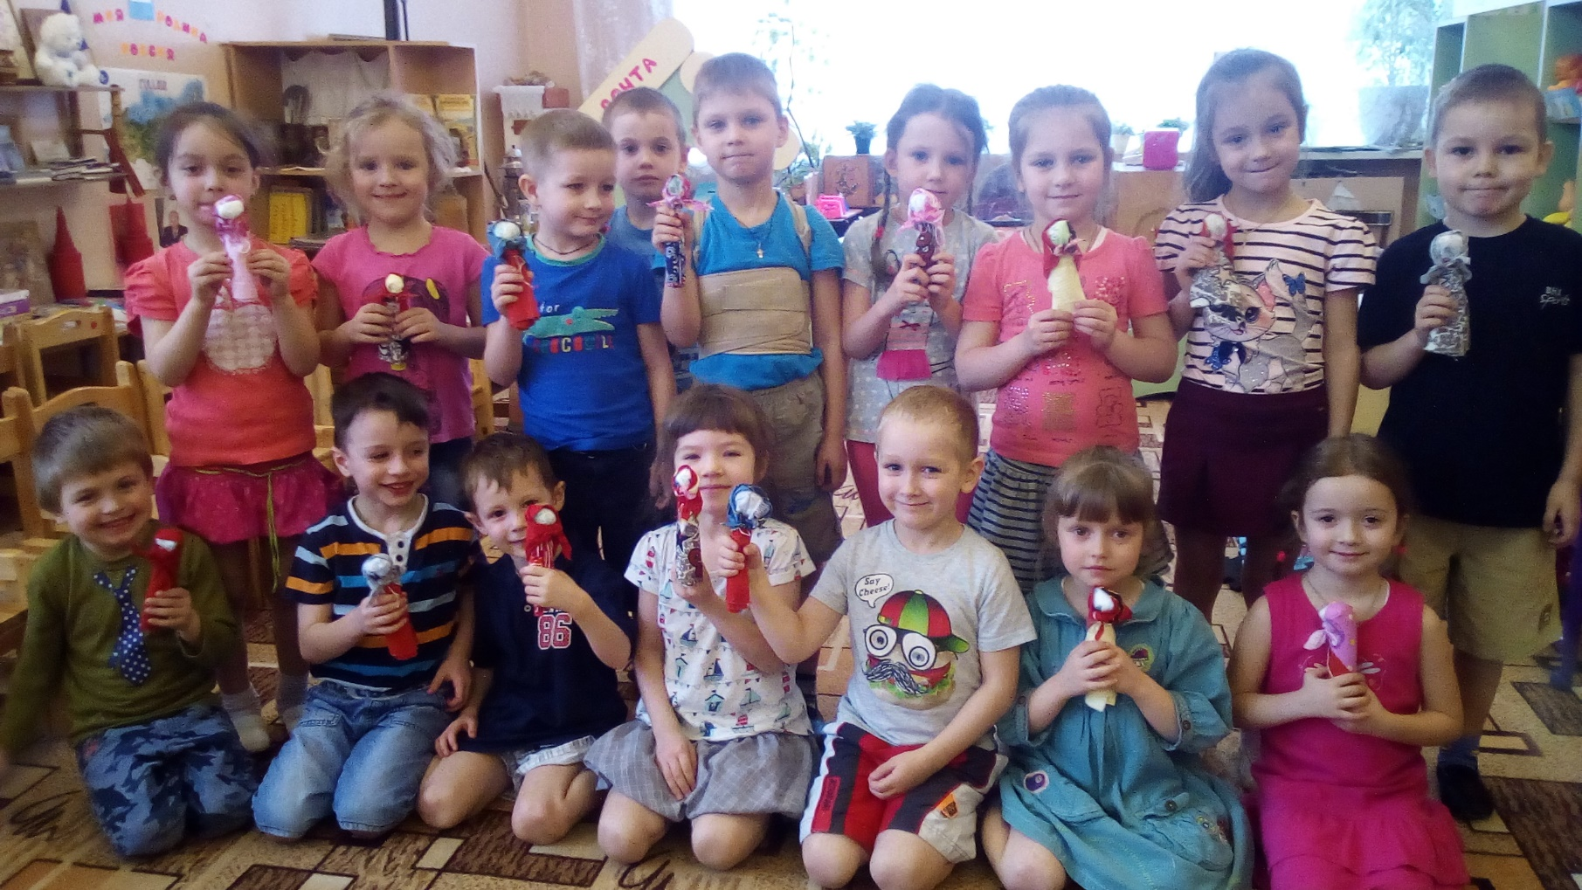

Slide 18
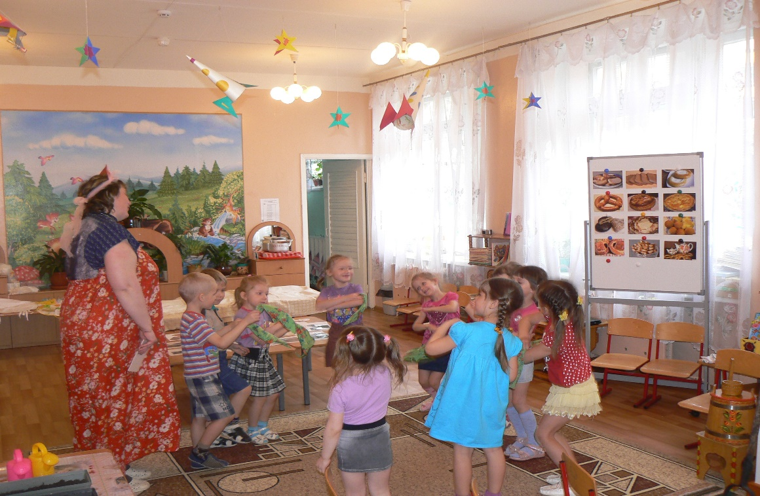

Slide 19
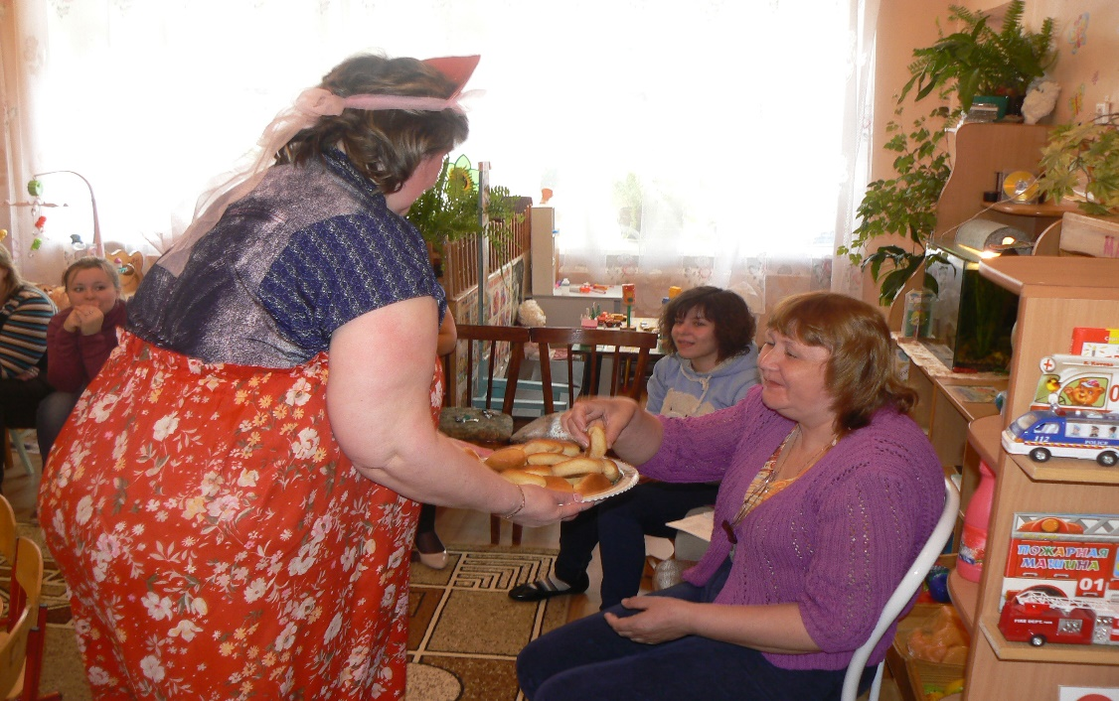

Slide 21
СПАСИБО ЗА ВНИМАНИЕ!

